Slide 1
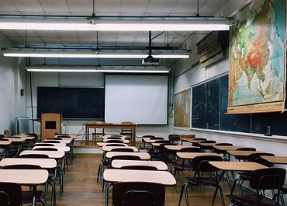
Lesson 2
Hochwertige Bildung

Slide 4
Hochwertige Bildung: Fakten und Zahlen https://www.undp.org/content/undp/fr/home/sustainable-development-goals/goal-4-quality-education.html
Notes:
Cut up the 12 statements (6 German and 6 English and match them – follow on with a discussion in English
Question prompts: Is this fair? Are they surprised? Shocked? Saddened? What are the possible consequences of these statistics?

Slide 5
Hochwertige Bildung: Fakten und Zahlen https://www.undp.org/content/undp/fr/home/sustainable-development-goals/goal-4-quality-education.html
91% Die Einschulungsrate für Grundschulen in den Entwicklungsländern hat 91% erreicht. | 64 Millionen Jedoch gehen 64 Millionen Kinder im Grundschulalter nicht zur Schule. Die meisten von ihnen wohnen in Subsahara-Afrika | 1 von 4 Ein von vier Mädchen in den Entwicklungsländern geht nicht zur Schule.
50% Rund die Hälfte von Kinder, die keine Schule besuchen, wohnt in Konfliktgebieten. | 103 Millionen 103 Millionen Jugendliche haben weltweit keinen grundlegenden Fähigkeiten wie Lesen und Schreiben. Mehr als 60% von ihnen sind Frauen. | 6 von 10 6 von 10 Kinder und Jugendliche verfehlen das Mindestniveau von Lesen- und Rechnenfähigkeiten.
Notes:
Cut up the 12 statements (6 German and 6 English and match them – follow on with a discussion in English
Question prompts: Is this fair? Are they surprised? Shocked? Saddened? What are the possible consequences of these statistics?

Slide 6
Parallel text - English
1Since 2000, considerable progress has been made towards achieving the universal 2primary education target. The overall enrolment rate in developing regions 3reached 91 per cent in 2015, and the number of out-of-school children globally 4fell by almost half. There is also a dramatic increase in the literacy rate, and the 5enrolment rate of girls has never been higher.
6But these successes face great challenges in developing regions, due to high 7levels of poverty, armed conflict and other emergencies. While sub-Saharan 8Africa has made the largest progress among all developing regions in primary 9school enrolment - from 52 percent in 1990 to 78 percent in 2012 - large 10disparities remain. Children from the most disadvantaged homes are four times 11less educated than those from the richest households. Similarly, disparities 12between rural and urban areas remain.
13Quality education for all is one of the most solid and proven pillars of 14sustainable development. This goal ensures that all girls and boys complete a full 15cycle of free primary and secondary education by 2030. It also aims to provide 16equal access to vocational education and to eliminate inequalities between 17genders and incomes, in order to allow all to access higher education.
Notes:
Find the German for…the main facts and figures – 2 versions – easy with clues in the form of the text line number and harder with no clues

Slide 7
Parallel Text - German
1Seit 2000 macht man wesentliche Fortschritte, um das Ziel der allgemeinen 2Grundschulbildung zu erreichen. Die gesamte Einschulungsrate in den 3Entwicklungsländern hat 91% erreicht und der Anzahl der Kinder, die keine Schule 4besuchen, hat um fast die Hälfte gefallen. Es gibt auch einen dramatischen Aufstieg in 5der Alphabetisierungsrate und die Einschulungsrate der Mädchen ist nie größer 6gewesen.
7Aber diese Erfolge stehen vor großen Herausforderungen in den 8Entwicklungsgebieten auf Grund des hohen Niveaus von Armut, bewaffnetem Konflikt 9und anderem Notfall. Obwohl Subsahara-Afrika die größten Fortschritte in 10Einschulung für Grundschulen (von 52 Prozent im Jahr 1990 bis 78 Prozent im Jahr 112012) unter allen Entwicklungsgebieten gemacht hat, bleibt immer noch große 12Unterschiede. Kinder aus den benachteiligtsten Häusern sind viermal weniger 13ausgebildet als die Kinder aus den reichsten Haushalten. Ebenso bleiben 14Unterschiede zwischen ländlichen und städtischen Gebieten immer noch.
15Hochwertige Bildung für alle ist eines der solidesten und bewährtesten Fundamente 16der nachhaltigen Entwicklung. Das Ziel sorgt dafür, dass bis 2030 alle Mädchen und 17Jungen eine vollständige kostenlose Primar- und Sekundarbildung erhalten. Es zielt 18auch darauf ab, gleichberechtigten Zugang zur beruflichen Bildung zu bieten und 19Unterschiede zwischen den Geschlechtern und Einkommen auszuschalten, um 20Zugang zur Hochschulbildung für alle zu ermöglichen.
Notes:
Find the German for…the main facts and figures – 2 versions – easy with clues in the form of the text line number and harder with no clues

Slide 8
Find the German for …
Englisch | Deutsch
Beispiel: Since 2000 | seit 2000
1 considerable progress
2 the enrolment rate
3 fell by almost half
4 great challenges
5 developing regions
6 large disparities remain
7 the richest households
8 rural and urban areas
9 Quality education for all
10 eliminate inequalities
Notes:
Harder version no clues

Slide 9
Find the German for … *the text line is given to help you
Englisch | Deutsch
Beispiel: Since 2000 | seit 2000
1 considerable progress 1
2 the enrolment rate 2
3 fell by almost half 4
4 great challenges 7
5 developing regions 8
6 large disparities remain 11/12
7 the richest households 13
8 rural and urban areas 14
9 Quality education for all 15
10 eliminate inequalities 19
Notes:
Easier version – clues in the form of text line

Slide 10
Find the German for … die Antworten
Englisch | Deutsch
Beispiel: Since 2000 | seit 2000
1 considerable progress 1 | wesentliche Fortschritte
2 the enrolment rate 2 | die […] Einschulungsrate
3 fell by almost half 4 | hat um fast die Hälfte gefallen
4 great challenges 7 | große[n] Herausforderungen
5 developing regions 7/8 | Entwicklungsgebiete[n]
6 large disparities remain 12 | bleibt immer noch große Unterschiede
7 the richest households 13 | den reichsten Haushalten
8 rural and urban areas 14 | ländlichen und städtischen Gebieten
9 Quality education for all 15 | hochwertige Bildung für alle
10 eliminate inequalities 19/20 | Unterschiede auszuschalten
Notes:
Answers

Slide 11
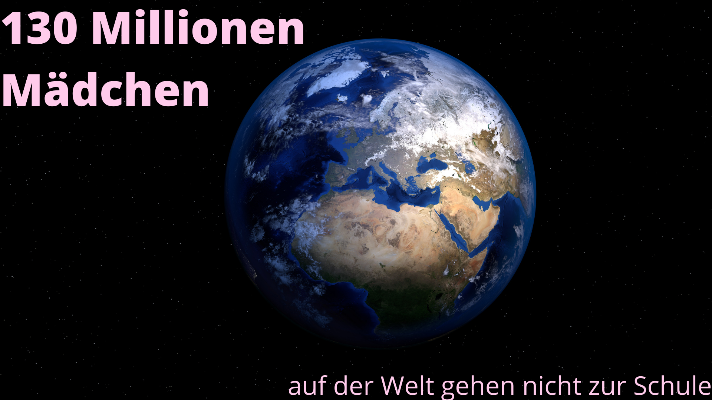
Notes:
Image created on canva

Slide 12
Notes:
Image created on canva

Slide 13
Notes:
Made using Canva
Original source: https://www.plan.de/fileadmin/_processed_/8/2/csm_Plan_Infografik_Positive-Auswirkungen-Bildung-April2020_e58a673653.jpg

Slide 14
Notes:
Image created on canva

Slide 15
Notes:
Image created on canva

Slide 16
Notes:
Original source: https://twitter.com/Oxfam_DE/status/1252605610434203650

Slide 18
World Class Teaching project has been funded with support from the European Commission. The contents of these actions are the sole responsibility of the contractor and can in no way be taken to reflect the views of the European Union.

